Slide 1
Manual de Seguridad
Índice
Objetivo
Seguridad Física en Edificios Técnicos, Sitios de la Red, Data Center y Centros de atención al Cliente de CLARO Argentina-Objetivo, Alcance, y Ámbito de aplicación
Definiciones
Edificios Técnicos, Sitios de la Red, HUB, Nodos, Data Center y Centros de atención al Cliente-Definiciones
Roles
SOC´S Supervisor-Perfiles-Roles
Puestos de Seguridad AMBA-Supervisor-Perfiles-Roles
Puestos de Seguridad INTERIOR-Supervisor-Perfiles-Roles
SOC Olleros-Operadores-Perfiles-Roles
SOC Mayo-Operadores-Perfiles-Roles
SOC Terrero-Operadores-Perfiles-Roles
SOC Sabatini-Operadores-Perfiles-Roles
Consignas/Procedimientos
Política de seguridad Corporativa de CLARO
Política de Seguridad en Edificios Técnicos y sitios de la Red
Política de Seguridad DC
Política de Seguridad en CAC´S
Matriz de Decisiones
Matriz de decisiones-CAS´S Calle, CAC´S seguridad, CAC´S Shopping
Protocolos Corte Fibra Óptica

Slide 2
“El trabajo en equipo es la habilidad de trabajar hacia una visión común.”
Objetivo: Ser identificados en la organización como facilitadores de la Seguridad Corporativa.
Objetivo
Misión
Visión
Misión: Implementar soluciones de Seguridad Corporativa que aseguren el normal desarrollo de las distintas actividades de la Compañía, las que, por medio de Nuestra Esencia buscan la satisfacción de nuestros clientes finales.
Visión: Ser referentes para nuestros clientes internos en materia de innovación tecnología y puesta en práctica de las mejores procesos de Seguridad corporativa.

Slide 3
“ El trabajo en equipo es el secreto que hace que gente común consiga resultados poco comunes ”
Políticas
Procedimientos
Instructivos
Consignas y Registros
El Manual de Seguridad
El manual de Seguridad representa
la base documental del área, la cual
sustanciada en el objetivo, misión y visión
de esta, busca ser la referencia de
las acciones a desarrollar para la
satisfacción de toda la organización.

Slide 4
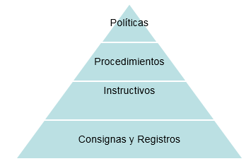
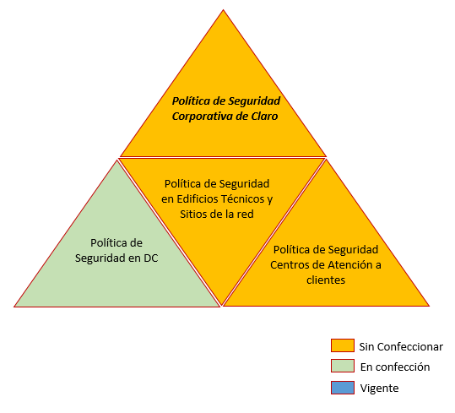
“El talento gana partidos, pero el trabajo en equipo y la inteligencia ganan campeonatos”
Objetivo
Misión
Visión

Slide 5
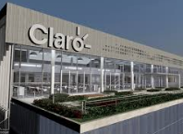

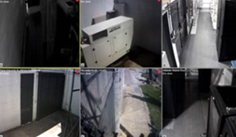
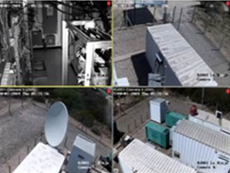
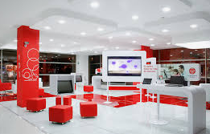
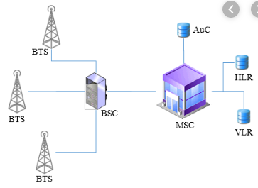
Definición Instalaciones CLARO
Edificio Técnico o MTSO (Mobile telephone Switching Office): Espacio Físico donde se controla el procesamiento y establecimiento de llamadas, los sistemas que están dentro del MTSO son el corazón de una red de telefonía celular. En claro tenemos (04 MTSO en AMBA Córdoba, )
Sitio de la Red: Espacio Físico donde se posicionan las antenas de Red encargadas de hacer posible la comunicación. En claro tenemos (1500 sitios )
HUB: Conjunto de equipos que hacen posible la transmisión a través de fibra óptica. En claro tenemos (12 HUB )
Nodo: Conexión física de dos o mas Antenas de la Red. En claro tenemos (26 Nodos )
Data Center: Centro de procesamiento de datos, es un espacio físico donde se albergan los recursos necesarios para el procesamiento de la información de una organización. En claro tenemos (2 Data Center)
Centro de Atención al Cliente (CAC): Espacio físico destinado a la atención de clientes, consultas, venta de equipos de telefonía. En claro tenemos (77 CAC´S)
Centro Logístico: Infraestructura en la cual se almacenan productos y se generan ordenes de salida para su distribución al comercio minorista o mayorista. En claro tenemos (03 Centros Logísticos)
Edificio Corporativo: Lugar físico donde se desarrolla la interacción constante de Colaboradores, Servicios y Proveedores, llevando a cabo tareas administrativas, comerciales de mantenimiento u otras relacionadas con los objetivos de la Compañía. En claro tenemos (05 Edificios Corporativos)

Slide 6
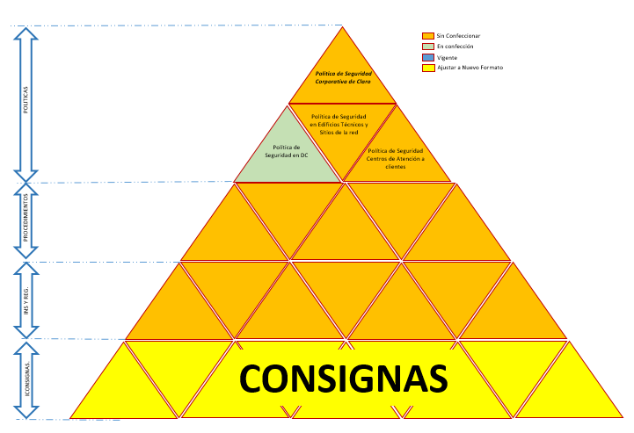
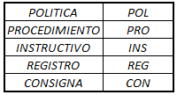
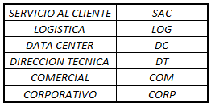
“Ninguno de nosotros es tan inteligente como todos nosotros ”

Slide 7
“Un equipo es más que un grupo de personas. Es un proceso de dar y recibir”
POLITICAS
PROCEDIMIENTOS
INSTRUCTIVOS
REGISTROS
CONSIGNAS
LOGISTICA
SERVICIO AL CLIENTE
DATA CENTER
DIRECCION TECNICA
COMERCIAL
CORPORATIVO
MANUAL
CLIENTES INTERNOS
NOMENCLATURA
POL.CORP.SEG.001
POL.CORP.SEG DC.002 =
CON.DT.CONTROL DE INGRESO OLLEROS.001

